Slide 1

Проект
«Консольное приложение «Библиотека» »
Финансовый университет при правительстве Российской Федерации
Колледж информатики и программирования
Н

Slide 2
Состав команды
Латышева Анна
Дочерний класс электронных книг
Логашова Мария
Дочерний класс «Пользователя»
Аюрова Алия
Дочерний класс Журналы
Матвеева Анастасия
Класс людей, дочерний класс «Библиотекарь»
Бельских Ольга – капитан
Класс Литературы, дочерний класс Книг

Slide 3
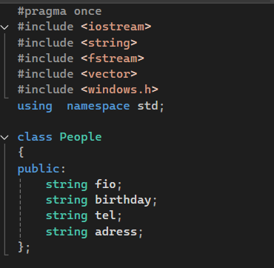
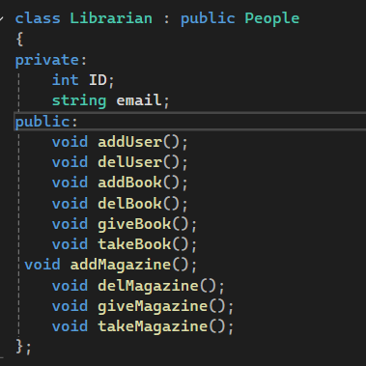
Класс людей, дочерний класс Библиотекарь
Класс:

Slide 4
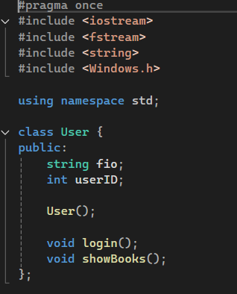
Дочерний класс Пользователя
Класс:

Slide 5
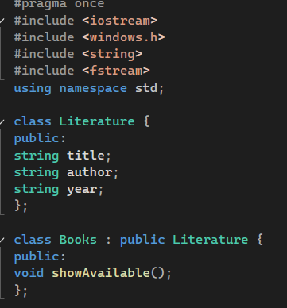
Класс Литературы, дочерний класс Книг
Класс:

Slide 6
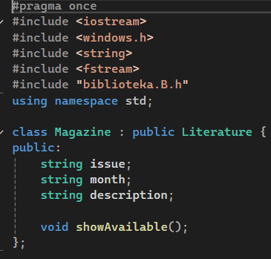
Дочерний класс Журналы
Класс:

Slide 7
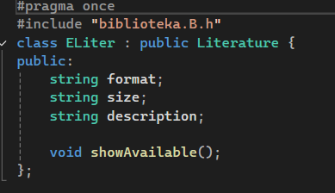
Дочерний класс электронных книг
Класс:

Slide 8

Спасибо за внимание!

